Slide 1
Projet réseau
Carnoflux
MONTIER Nils | DELNOTT Etienne | BLIN Clément | LECOEUR Dorian

Slide 2
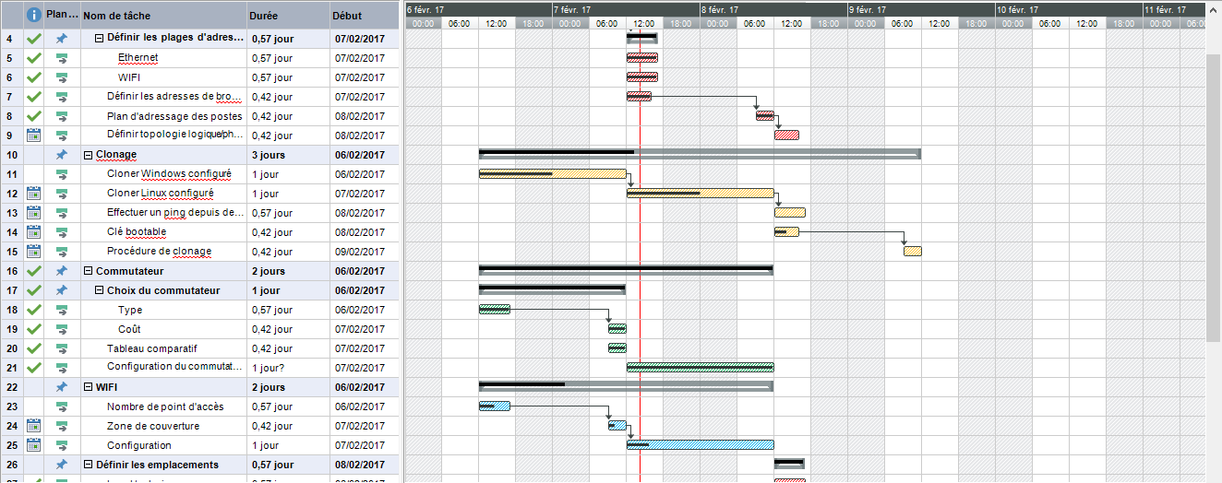
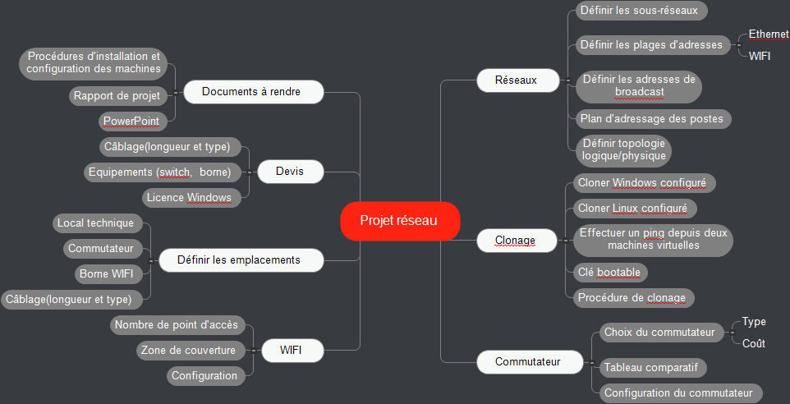
Diagramme de pieuvre – Gantt
MONTIER Nils | DELNOTT Etienne | BLIN Clément | LECOEUR Dorian
Notes:
A la suite du diagramme de pieuvre, j’ai pu entreprendre un gantt

Slide 3
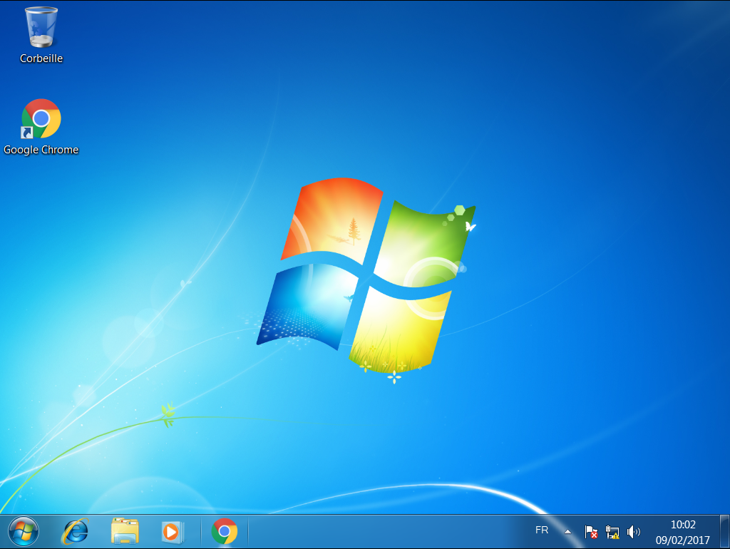
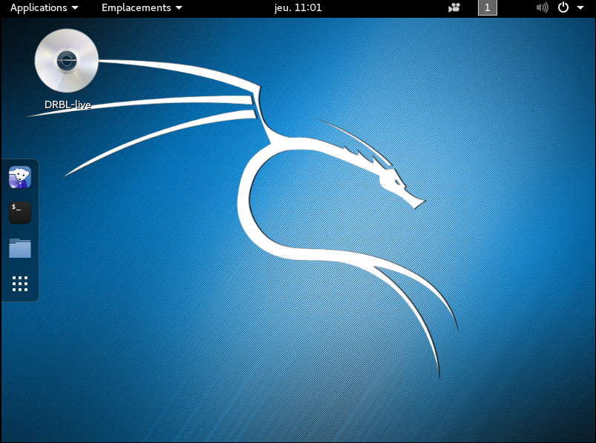
Configuration des postes
MONTIER Nils | DELNOTT Etienne | BLIN Clément | LECOEUR Dorian

Slide 4
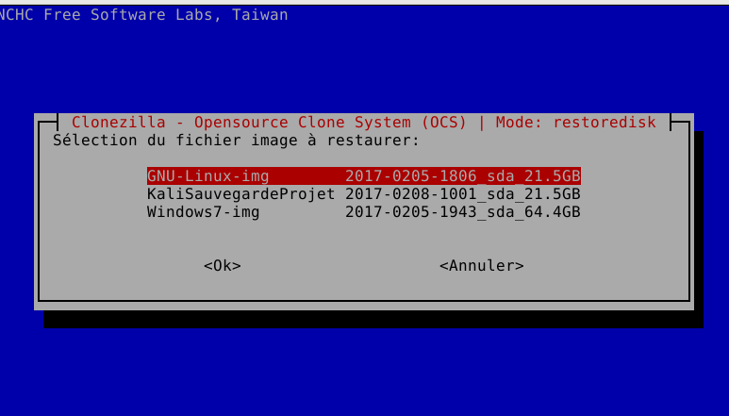
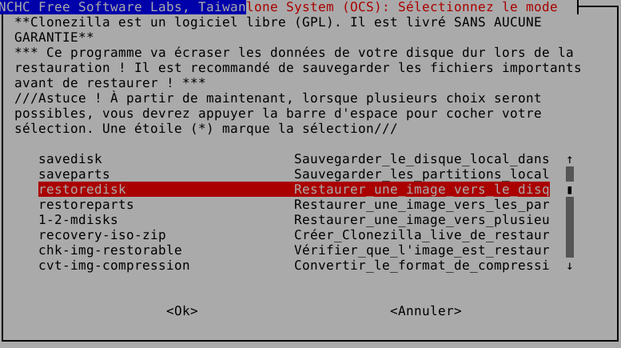
Clone des OS
MONTIER Nils | DELNOTT Etienne | BLIN Clément | LECOEUR Dorian

Slide 5
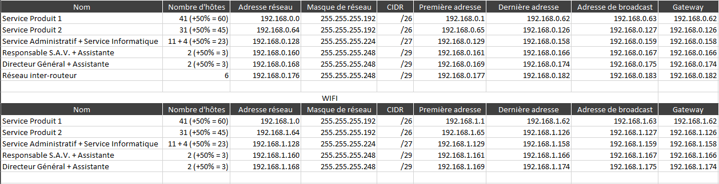
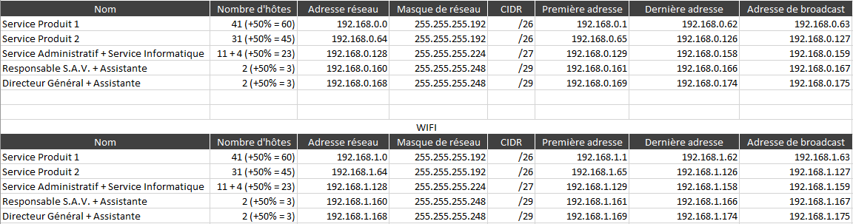
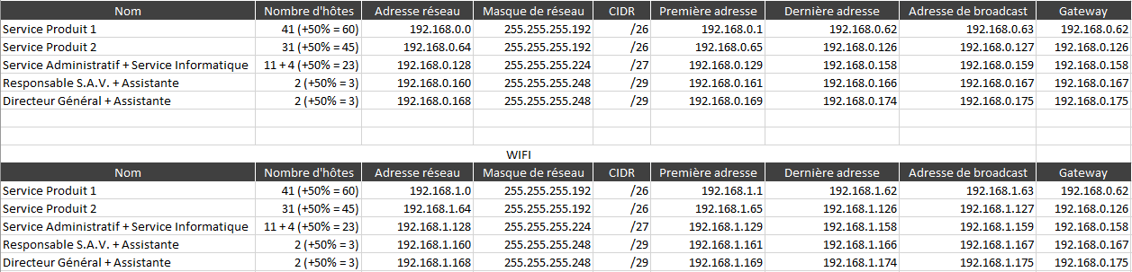
Différents sous-réseaux
MONTIER Nils | DELNOTT Etienne | BLIN Clément | LECOEUR Dorian

Slide 6
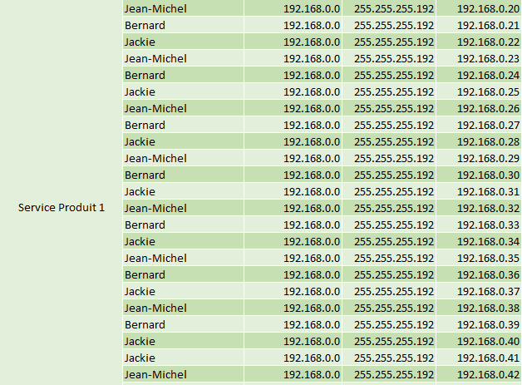
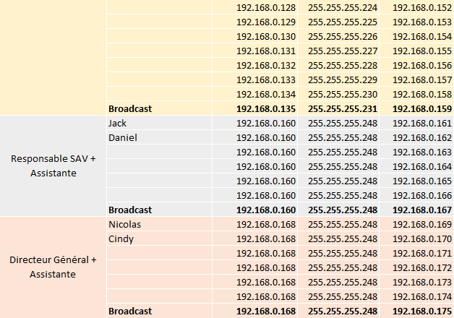
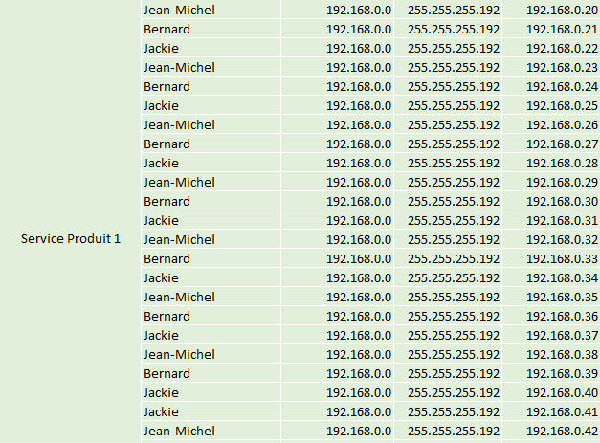
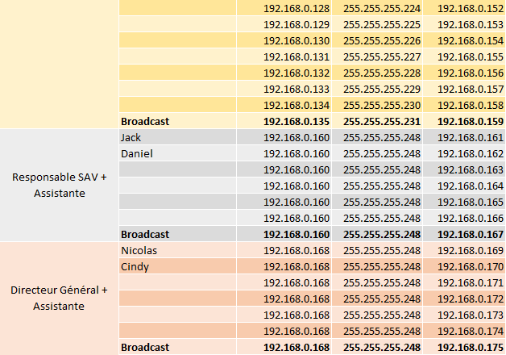
Tableau d’adressage
MONTIER Nils | DELNOTT Etienne | BLIN Clément | LECOEUR Dorian

Slide 7
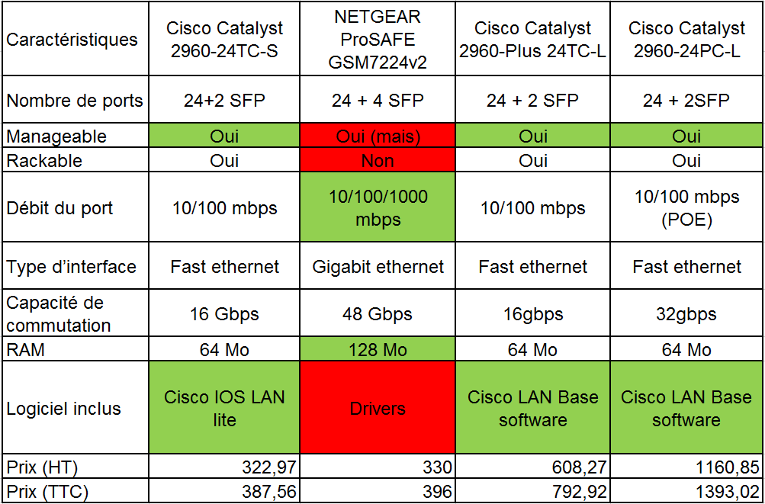
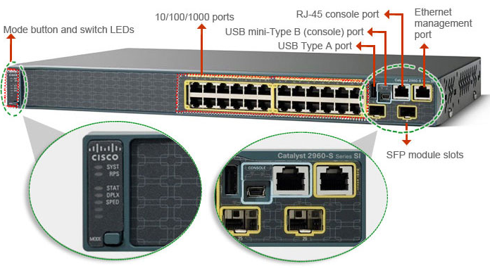
Commutateur
MONTIER Nils | DELNOTT Etienne | BLIN Clément | LECOEUR Dorian

Slide 8
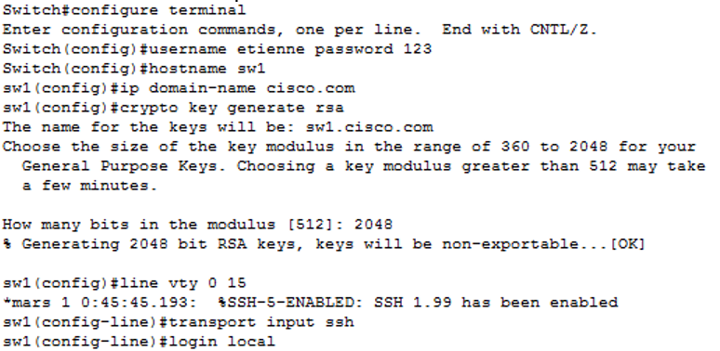
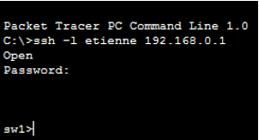
Configuration des commutateurs
MONTIER Nils | DELNOTT Etienne | BLIN Clément | LECOEUR Dorian

Slide 9
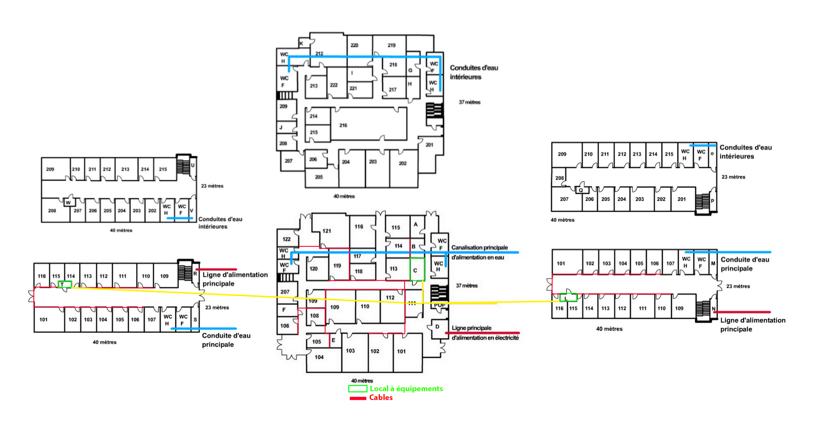
Câblage
MONTIER Nils | DELNOTT Etienne | BLIN Clément | LECOEUR Dorian

Slide 10
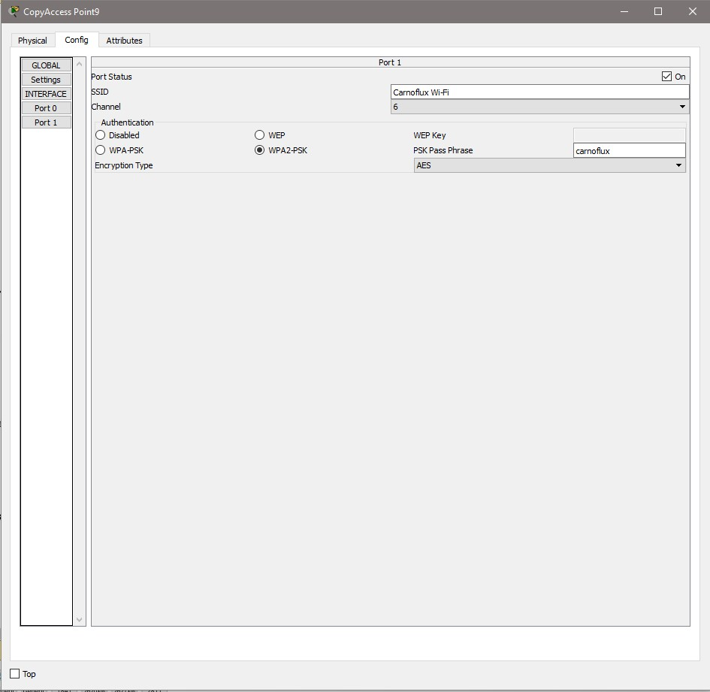
Configuration des points d’accès
MONTIER Nils | DELNOTT Etienne | BLIN Clément | LECOEUR Dorian

Slide 11
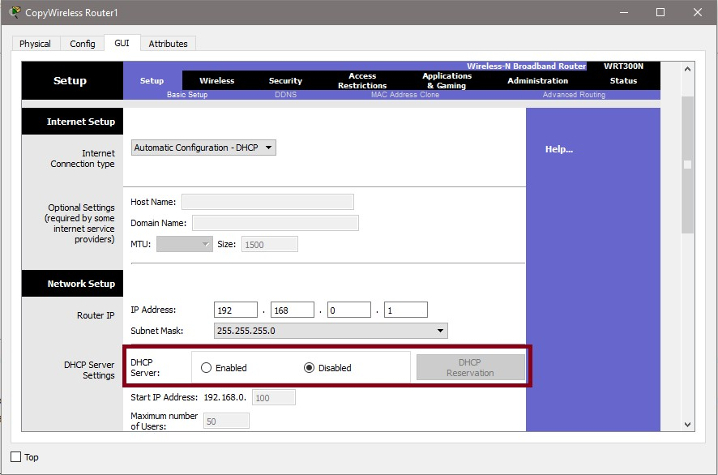
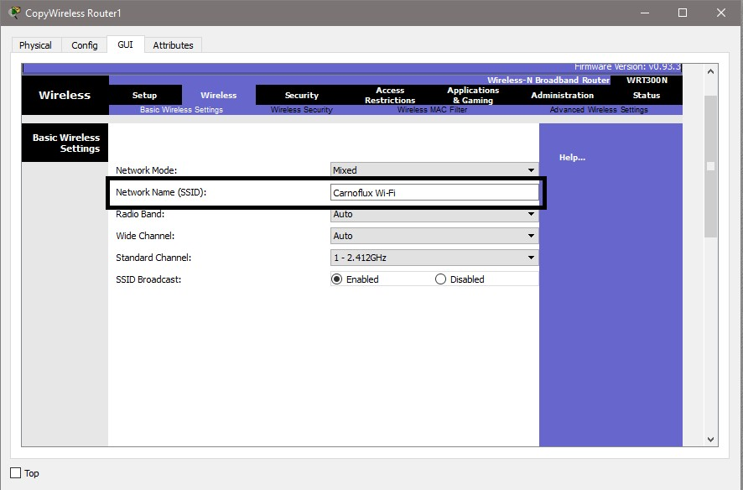
Configuration du routeur WI-FI
MONTIER Nils | DELNOTT Etienne | BLIN Clément | LECOEUR Dorian

Slide 12
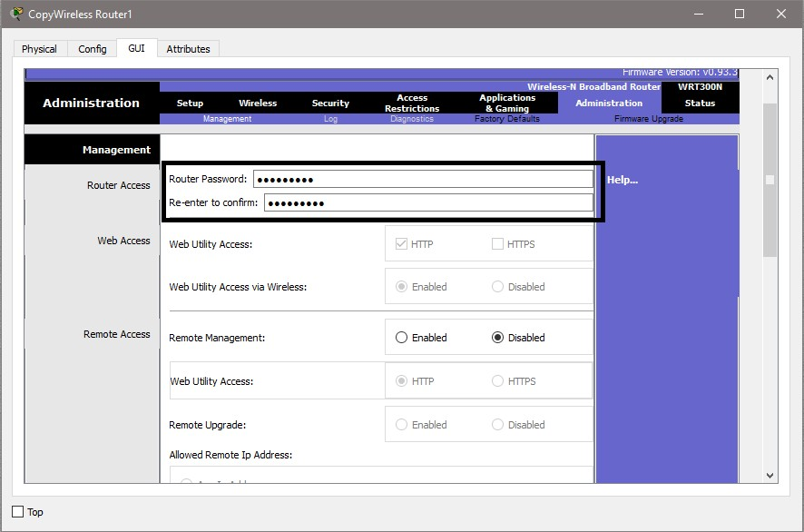
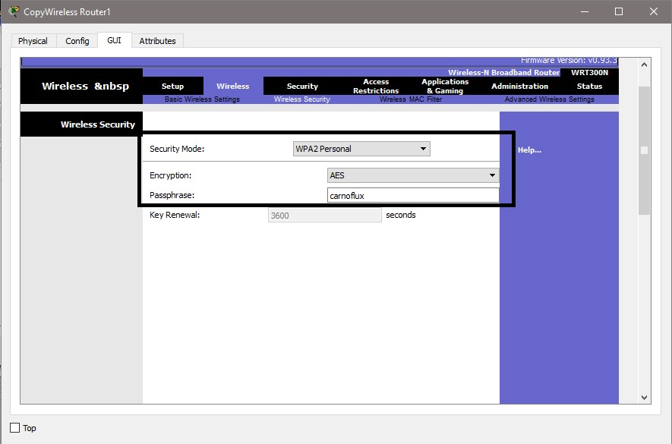
Configuration du routeur WI-FI
MONTIER Nils | DELNOTT Etienne | BLIN Clément | LECOEUR Dorian

Slide 13
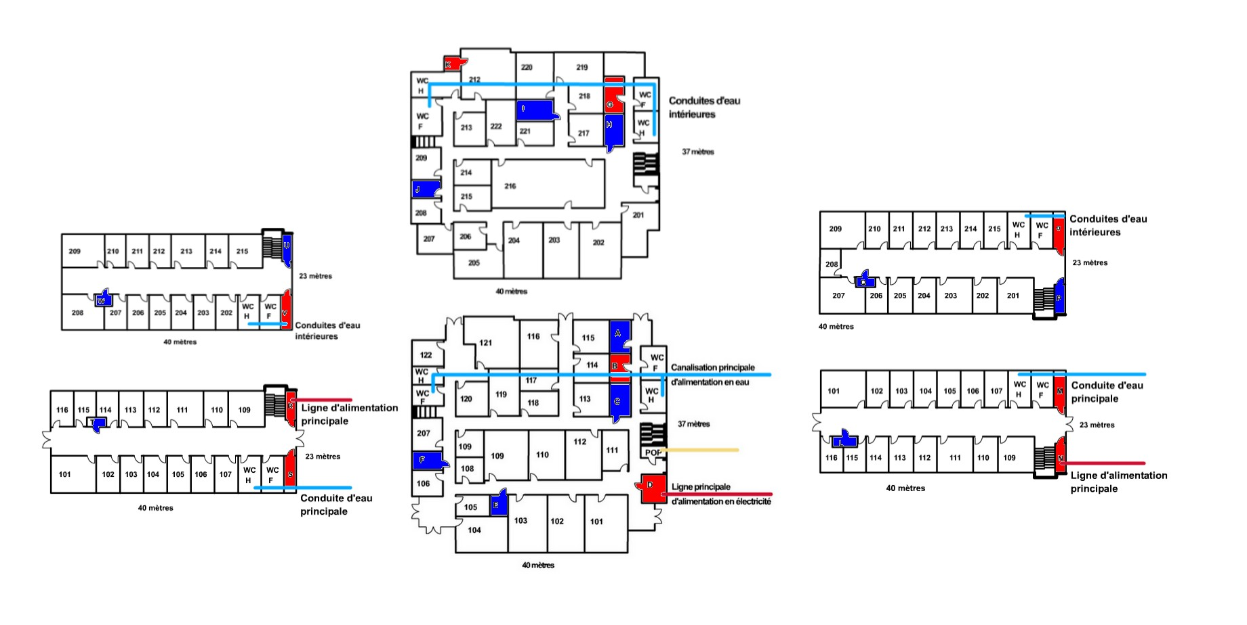
Emplacements possibles
MONTIER Nils | DELNOTT Etienne | BLIN Clément | LECOEUR Dorian

Slide 14
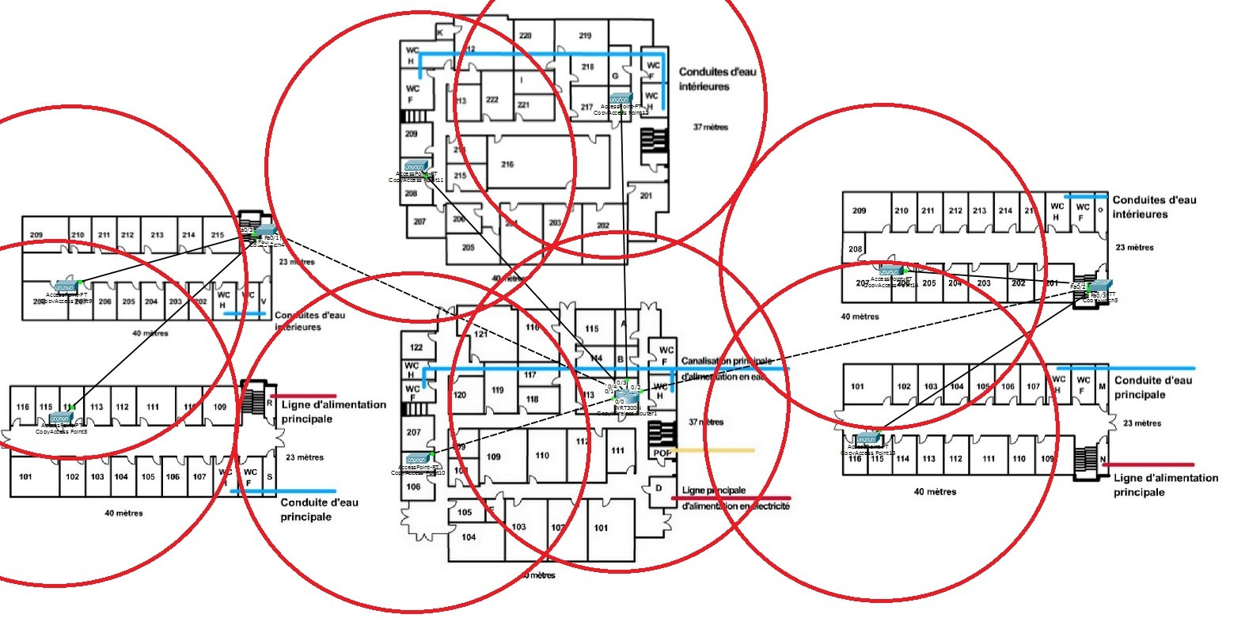
Couverture du WI-FI
MONTIER Nils | DELNOTT Etienne | BLIN Clément | LECOEUR Dorian

Slide 15
Points à améliorer
Routeur => VLAN
Améliorer la disponibilité du réseau (redondance…)
MONTIER Nils | DELNOTT Etienne | BLIN Clément | LECOEUR Dorian

Slide 16
Bilan
Individuel
MONTIER Nils | DELNOTT Etienne | BLIN Clément | LECOEUR Dorian

Slide 17
Bilan
De groupe
MONTIER Nils | DELNOTT Etienne | BLIN Clément | LECOEUR Dorian

Slide 18
Merci de votre écoute
Avez-vous des questions ?

